Slide 1


Slide 2
מגישים:
רון פרידמן 209490358
נתנאל קונפורטי 312463425

Slide 3
מטלות
מומשו:
רשת שרת-לקוח
שרת מחזיק את כל הבלוקצ'יין
שרת ולקוח יכולים לבצע פעולות מול השרת
הוספת טרנזקציה.
וידוא שטרנזקציה כלשהי נמצאת בבלוקצ'יין על פי ה hash שלה.
לקבל את ה Balanceשלו.
בלוקצ'יין עם עסקאות שנטענות בהעלאת השרת
לכל בלוק יש עץ מרקל וBloomFilter
לא מומשו (הוגדר לנו כבונוס ולא כמטלת חובה):
Segregate Witness

Slide 4
הוראות התקנה והפעלה
מחלצים את ה Zip לתיקייה לוקאלית כלשהי (מומלץ %TEMP%)
נכנסים לתיקייה הראשית וב-cmd כותבים: npm install
לוחצים Enter ומתקינים את החבילות
נכנסים לתיקייה Assignment1/src
מפעילים שני קליינטים ואת הסרבר דרך הCMD (כמובן בשני CMD שונים):
node client 30001 30000
node client 30002 30000
node server ../resource/initialBlocks.json 30000 30002 30001
עכשיו ניתן לבצע פעולות עם הClient

Slide 5
מודולים בסיסיים
Transaction
מייצג Transaction בודד – מכתובת לכתובת עם amount מסוים.
אצלנו כתובת == פורט של ה Client.
StatedSocket
מייצג Socket עם ה state שלו בהקשרי התקשורת בין השרת ללקוח –
באיזה שלב של איזו פעולה היחסים בין השרת ללקוח נמצאים.
ConsoleSocket
Mock ל socket עבור socket שמתבסס על Console (כדי לספק יכולות של client גם ל user של ה server).

Slide 6
מודולים בסיסיים
Block
מייצג block אחד ב chain
מכיל prevHash, timestamp ו transactions (4 טרנזקציות בכל Block).
כמו כן, מכיל BloomFilter ו MerkleTree עבור כל instance שלו.
מכיל mineBlock, calculateHash וכו.
Blockchain
מכיל chain של כל ה block-ים.
מכיל יכולות להוספת Block, הוספת Transaction, בדיקה האם ה chain ולידי, קבלת מצב חשבון של לקוח וכן בדיקה האם transaction מסוים נמצא ב chain.

Slide 7
מודולים בסיסיים
Client
מייצג לקוח במערכת – מכיל בעיקר לוגיקת הדפסה וקבלת בחירות המשתמש וכן תקשורת מול ה server.
Server
מהווה client בעצמו
מטפל בבקשות של ה client-ים השונים ומכיל את ליבת הסוד אצלו
מבצע פעולות על ליבת הסוד ומחזיר את תוצאותיהן

Slide 8
הבהרה
הסברים מפורטים אודות הפונקציות השונות ניתן למצוא בתיעוד בקוד עצמו.

Slide 9
סימולציות
הוספת טרנזקציה חדשה
וידוא האם טרנזקציה קיימת
קבלת ה balance בחשבון

Slide 10
הוספת טרנזקציה חדשה
הלקוח יקליד:
1 (Enter)
123: 5 (סכום :יעד)
השרת יקבל את העסקה וישלח אישור עם הHash של העסקה לשני הצדדים – הנותן והמקבל.

Slide 11
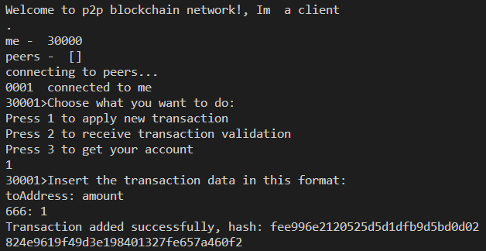
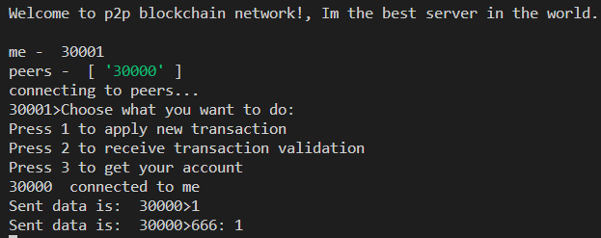
הוספת טרנזקציה חדשה
לקוח
שרת

Slide 12
וידוא טרנזקציה קיימת
הלקוח יקליד:
2 (Enter)
Transaction’s hash
השרת יקבל את ה hash ובאמצעות bloomfilter על ה MerkleTree יבדוק האם ה Transaction קיים באיזשהו block ב chain.

Slide 13
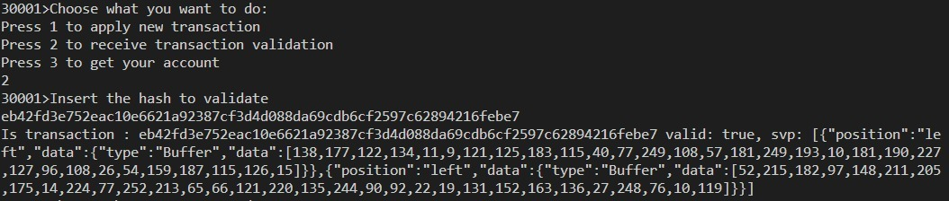
וידוא טרנזקציה קיימת

Slide 14
קבלת מצב החשבון
הלקוח יקליד:
3 (Enter)
השרת יחשב מה מצב החשבון של ה client ויחזיר את התשובה

Slide 15
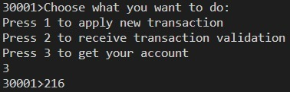
קבלת מצב החשבון

